Slide 1
Homeomorfismos
Topología - 7
Georgy Nuzhdin
2022-2023

Slide 2
Recordando el concepto de la continuidad
“Continuidad en un punto”: los pequeños entornos de un punto pasan dentro de pequeños entornos de su imagen (si dos personas vivían cerca, después de trasladarse a otra ciudad, siguen viviendo cerca)
“Continuidad global”: la preimagen de un abierto es un abierto

Slide 3

Demuestra que la función $f\left(x\right)=x^{2}$ es continua en la topología canónica

Slide 4

Sea$X=\{\frac{1}{n}, n∈ℤ^{+}\}$ con la topología canónica
¿Es continua la función $f\left(\frac{1}{n}\right)={\left(−1\right)}^{n} n$ ?

Slide 5
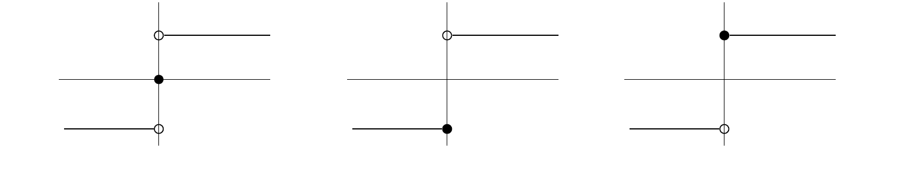
¿Cuáles de estas funciones son continuas en Sorgenfrey?

Slide 6
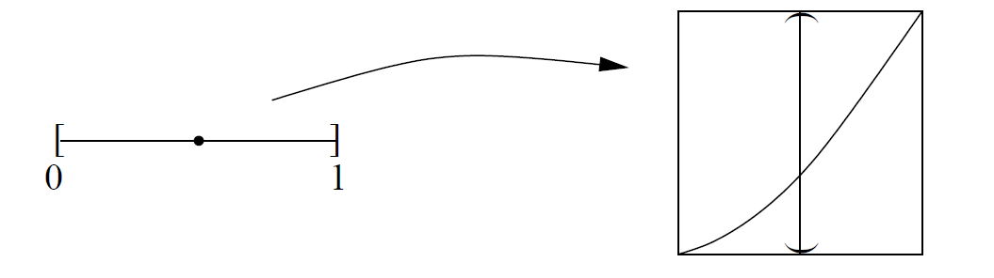

¿Es continua la función
$f:\left[0;1\right]→\left[0;1\right]×\left[0;1\right], f\left(x\right)=(x,x^{2})$
Considera la preimagen de $\left(\left(0,5;0\right), \left(0,5;1\right)\right)$

Slide 7
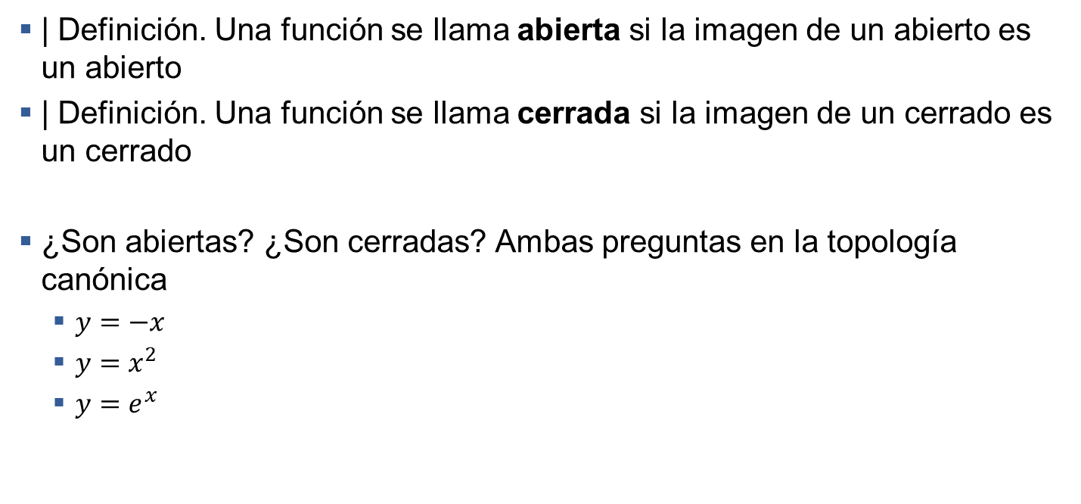
Función abierta
| Definición. Una función se llama abierta si la imagen de un abierto es un abierto
| Definición. Una función se llama cerrada si la imagen de un cerrado es un cerrado
¿Son abiertas? ¿Son cerradas? Ambas preguntas en la topología canónica
$y=−x$
$y=x^{2}$
$y=e^{x}$

Slide 8

¿Son abiertas o cerradas?
La función de Dirichlet (canónica – discreta)
La función $y=\left\{\begin{aligned}\frac{1}{x} si x>0 \\ 0 si x≤0\end{aligned}\right.$

Slide 9

Función abierta y cerrada en Sorgenfrey
¿Son abiertas? ¿Son cerradas? Ambas preguntas en la topología Sorgenfrey
$y=−x$
$y=x^{2}$
$y=e^{x}$

Slide 10
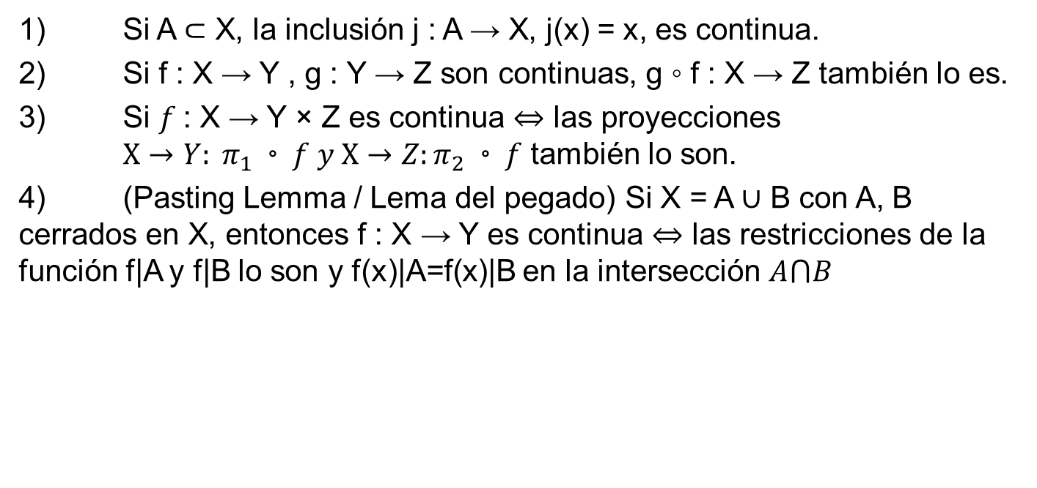
Teoremas de continuidad
1) Si A ⊂ X, la inclusión j : A → X, j(x) = x, es continua.
2) Si f : X → Y , g : Y → Z son continuas, g ◦ f : X → Z también lo es.
3) Si $f$: X → Y × Z es continua ⇔ las proyecciones $X→Y: π_{1}◦f y {X→Z:π}_{2}◦f$ también lo son.
4) (Pasting Lemma / Lema del pegado) Si X = A ∪ B con A, B cerrados en X, entonces f : X → Y es continua ⇔ las restricciones de la función f|A y f|B lo son y f(x)|A=f(x)|B en la intersección $A⋂B$

Slide 11

Homeomorfismos
Una biyección $f\left(x\right): X→Y$ se llama homeomorfismo si son continuas tanto $f\left(x\right)$ como $f^{−1}\left(x\right)$
Una biyección es homeomorfismo si es continua y abierta

Slide 12

¿Por qué son tan importantes los homeomorfismos?
Transforman abiertos en $X$ en abiertos en $Y$ y viceversa
Es decir, conservan la estructura topológica
Si conseguimos establecer un homeomorfismo, demostramos que dos espacios topológicos son equivalentes

Slide 13
Ejemplos de homeomorfismos
El cuadrado es homeomorfo a una circunferencia
Trazando un segmento desde el centro común hasta el cuadrado se establece la biyección

Slide 14
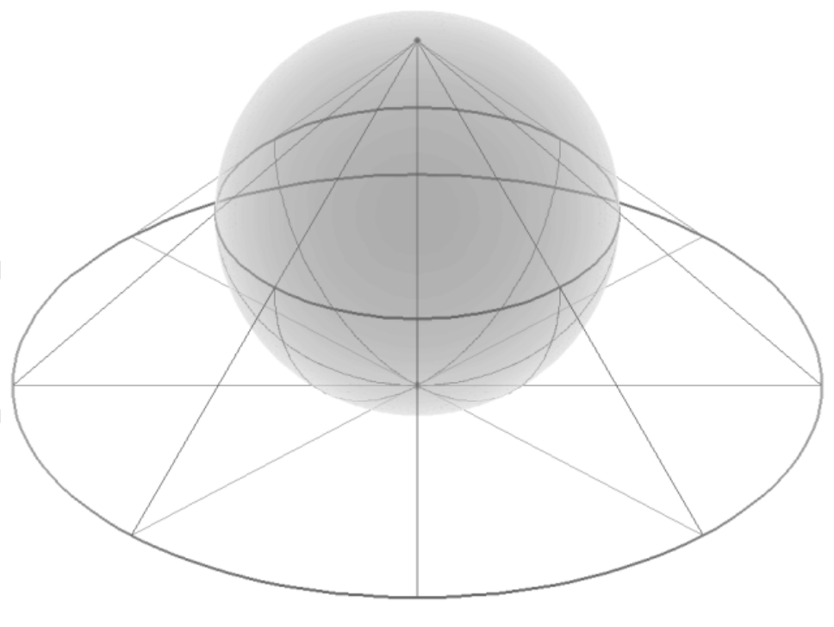
Ejemplos de homeomorfismos
La esfera sin un punto es homeomorfa al plano. El homeomorfismo correspondiente es la proyección estereográfica

Slide 15

¿Son homeomorfismos?
$f\left(x\right)=e^{x}, ℝ→ℝ^{+}$
$f\left(x\right)=\left(cosx,senx\right), ℝ→𝕊^{2}⊂ℝ^{2}$
$f\left(x\right)=−2x, \left[0;1\right]→[−2;0]$

Slide 16

Inventa un homeomorfismo
$ℝ^{+}→ℝ$
$(2;5)→(−9;0)$
$(0;1)→ℝ$
$\left\{x∈ℝ^{n}:0<\left|x\right|≤1\right\}→\left\{x∈ℝ^{n}:\left|x\right|≥1\right\}$

Slide 17
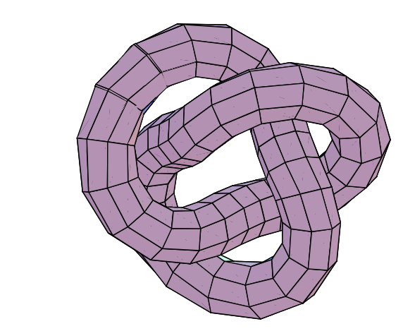
¿Qué es lo que importa?
El tamaño NO importa (cualquier intervalo abierto es homeomorfo a toda la recta numérica)
La forma NO importa (el cuadrado es homeomorfo a la circunferencia)
La posibilidad de transformar una figura en otra NO importa
El toro es homeomorfo a esta figura, pero NO se puede transformar en ella

Slide 18
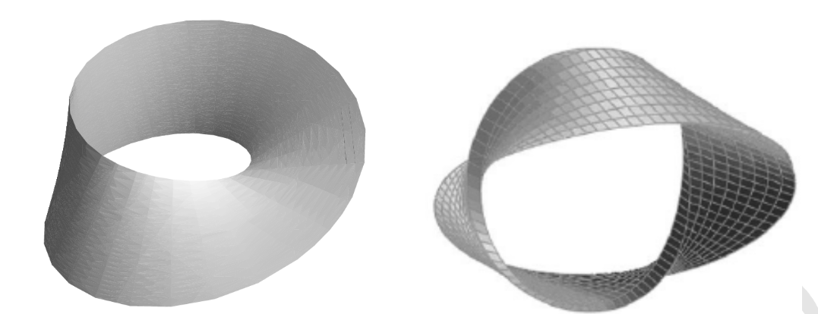
¿Son homeomorfos?
¿Dos cintas de Moebius con distinto número de giros? ¿Siempre?

Slide 19
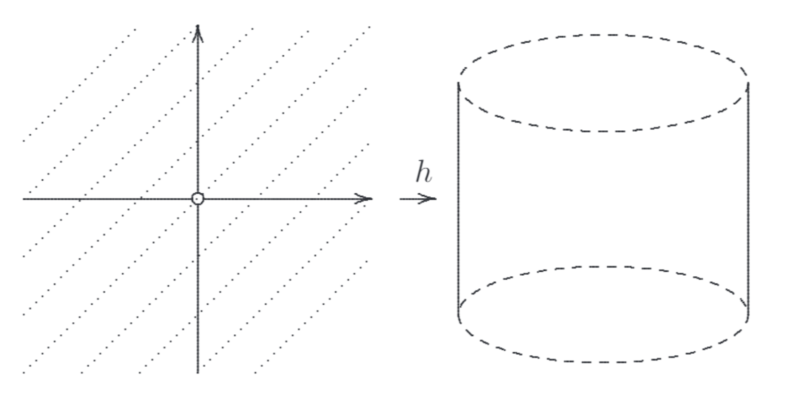
¿Son homeomorfos?
¿El plano sin un punto y un cilindro infinito?

Slide 20

Encuentra parejas de espacios homeomorfos y demuestra el homeomorfismo
$ℝ$
$𝕊^{1}$
$𝕊^{1}\backslash \{0\}$
$\left(0;1\right)$
$[0;2π)$
$[0;2π]$

Slide 21

Importante: Por qué $𝕊^{1}$ no es homeomorfo a $[0;2π)$
Supongamos que existe un homeomorfismo $f\left(x\right),[0;2π)→𝕊^{1}$
$f\left(0\right)=P$ es un punto de la circunferencia
A ambos lados de este punto hay puntos cerca
Pero la $f^{−1}\left(x\right)$ manda cerca los puntos que están a un lado y lejos los que están al otro
¿Lo podrás reformular en términos estrictamente matemáticos?

Slide 22
¿Son homeomorfos?
(0,1)∩Q y [0,1] ∩ Q

Slide 23
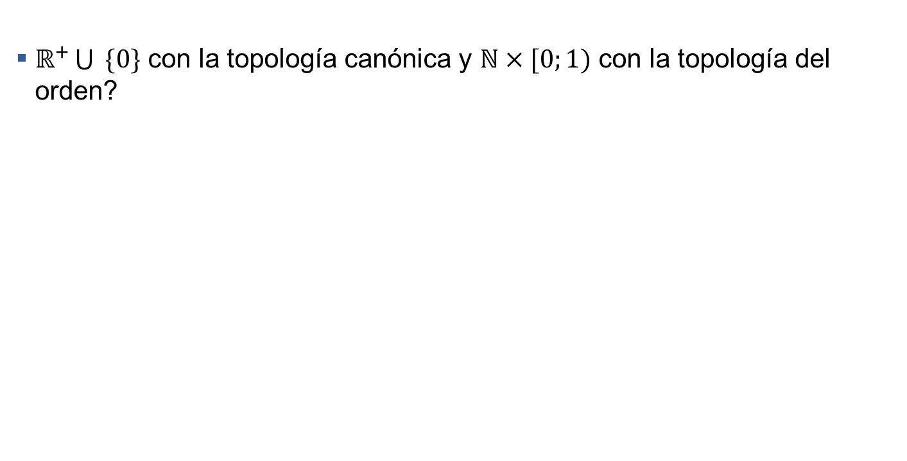
¿Son homeomorfos
$ℝ^{+}\bigcup{ \{0\}}$ con la topología canónica y $ℕ×[0;1)$ con la topología del orden?

Slide 24

¿Son homeomorfos?
$A_{1}=\{1,2,3,4,…\}$
$A_{2}=\{1,\frac{1}{2},\frac{1}{3},…\}$
$B_{1}=\{0,1,2,3,4,…\}$
$B_{2}=\{1,\frac{1}{2},\frac{1}{3},…,0\}$

Slide 25

¿Son homeomorfos?
$τ_{1}=\{∅,ℕ,A_{n}=\{1,2,…,n\}\}$
$τ_{2}=\{∅,ℕ,B_{n}=\{n,n+1,…\}\}$

Slide 26

Conjuntos homogéneos
| Definición. Un conjunto $X$ se llama topológicamente homogéneo cuando $∀a,b∈X$, existe un homeomorfismo $h:X→X$ tal que $h\left(a\right)=b$
¿Son homogéneos
$S^{2}?$
$S^{1}×S^{1}$ (un toro)?
$(0;1)$?
$[0;1]$?

